Slide 1
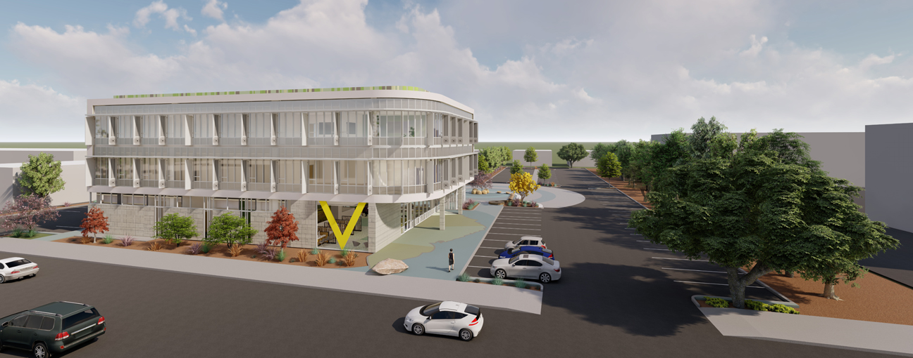
VIETNAMESE AMERICAN SERVICE CENTER Trung Tâm Dịch Vụ Việt Mỹ
COUNTY OF SANTA CLARA
Chúc Mừng Năm Mới Tết Kỷ Hợi

Slide 2
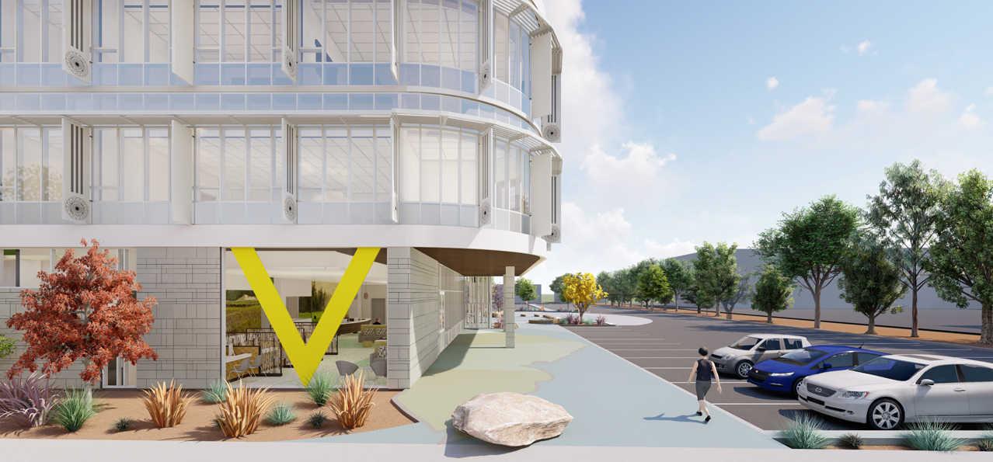
Tôi yêu tiếng nước tôi… (I love my mother tongue)
Tôi yêu đất nước tôi nằm phơi phới bên bờ biển xanh… (I love my land)
Tôi yêu bác nông phu… (I love my people)

Slide 3
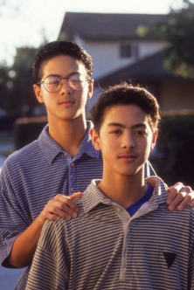
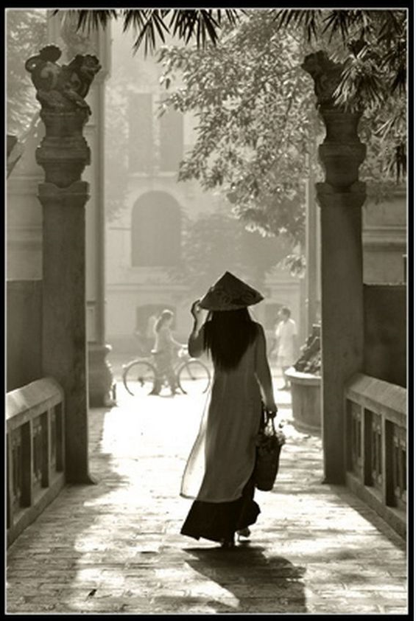
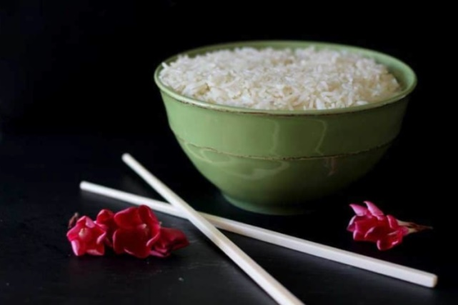
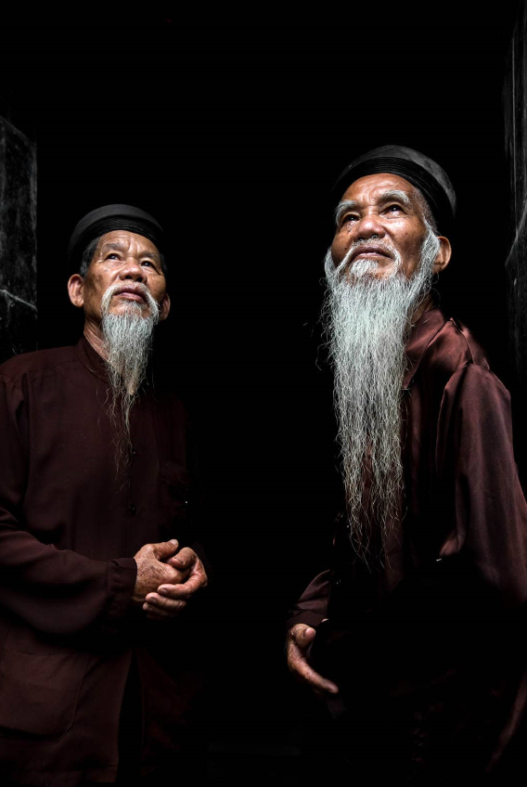
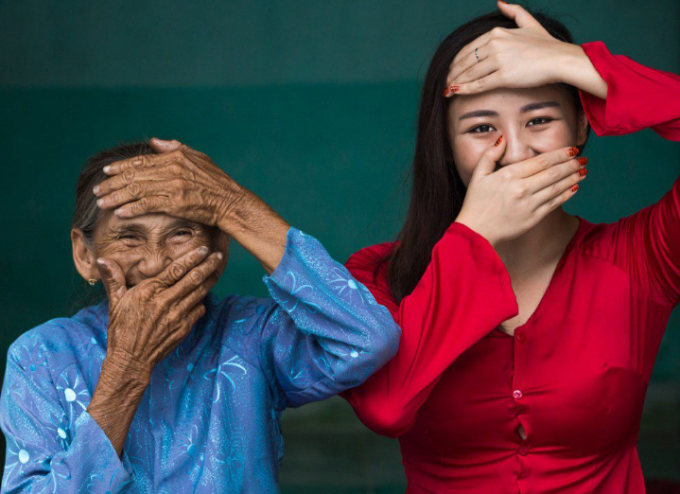
Những Hình Ảnh Gây Cảm Hứng
Inspiration Images

Slide 4
Những Hình Ảnh Gây Cảm Hứng
Inspiration Images

Slide 5
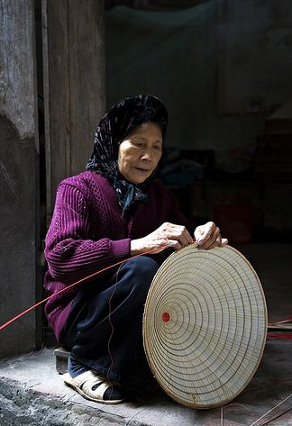
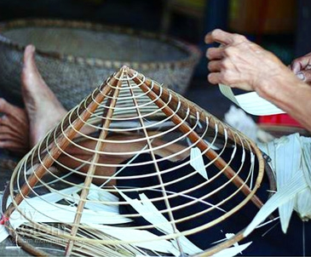
Những Hình Ảnh Gây Cảm Hứng
Inspiration Images

Slide 6
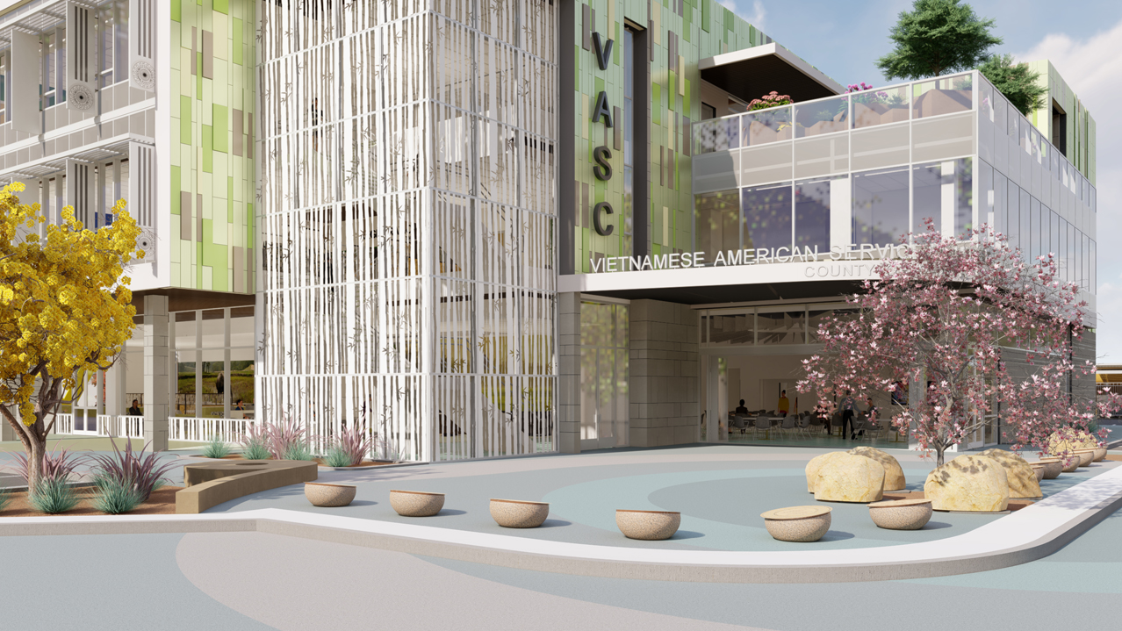

Slide 7
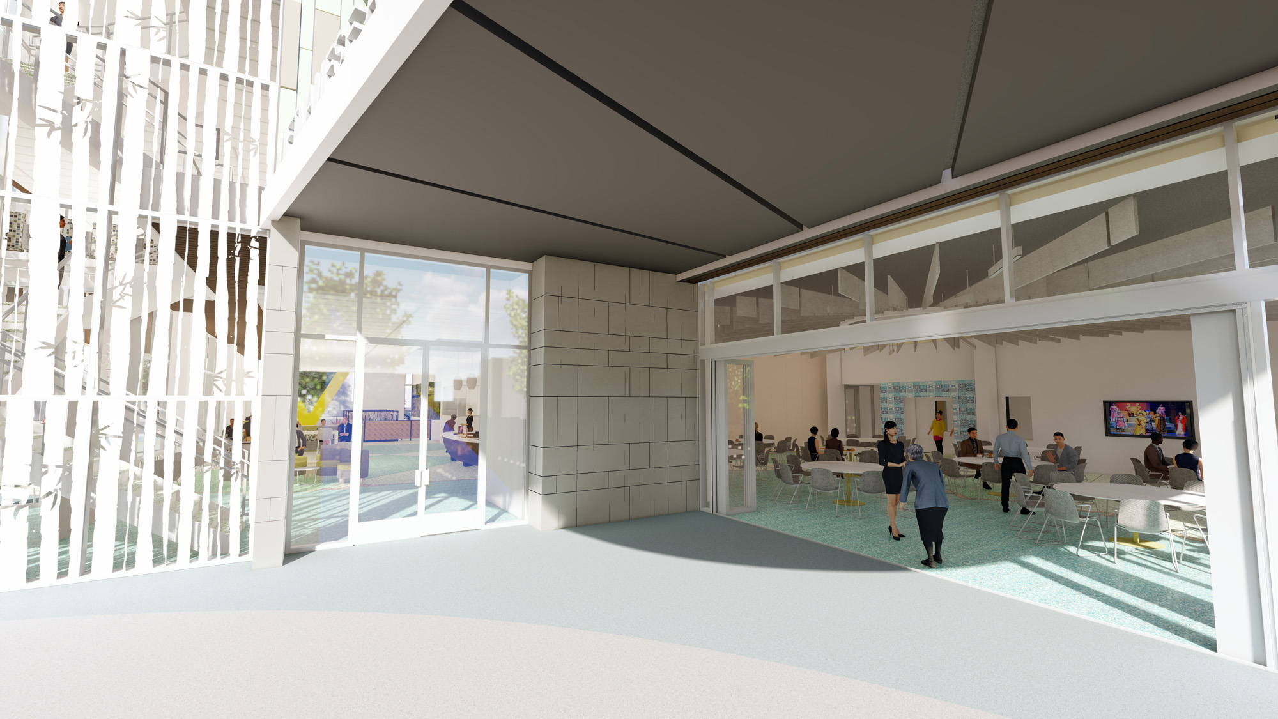

Slide 8
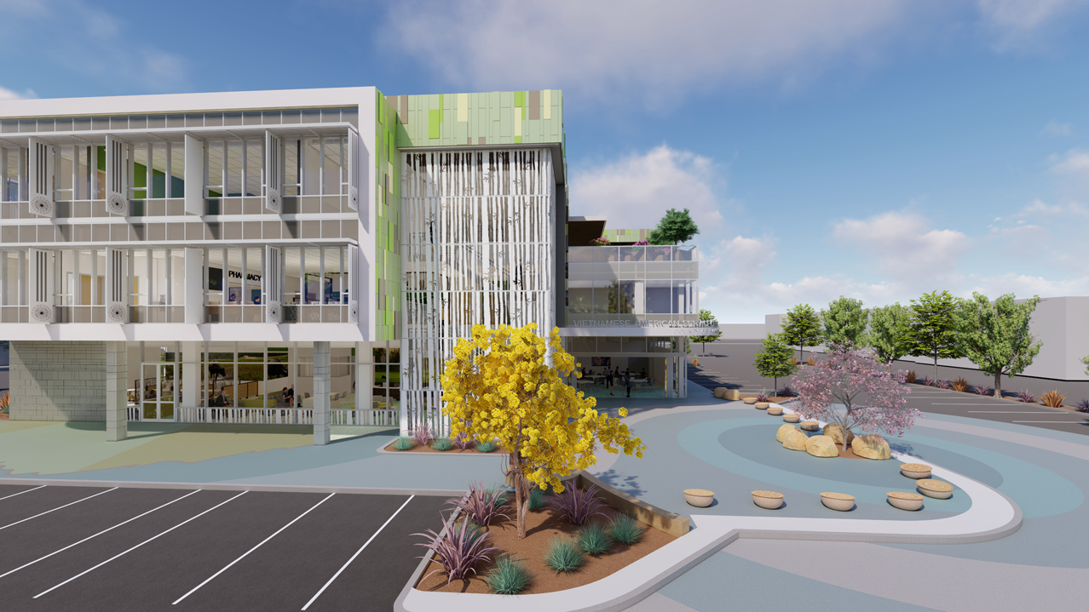
Trống Đồng Cổ Đại
Ancient Vietnamese Bronze Drum

Slide 9
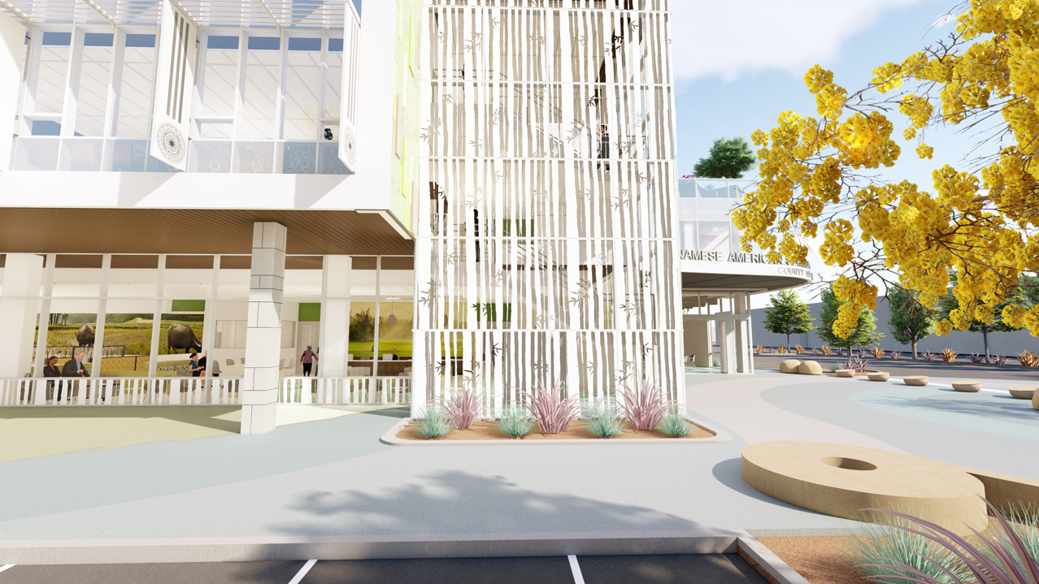

Slide 10
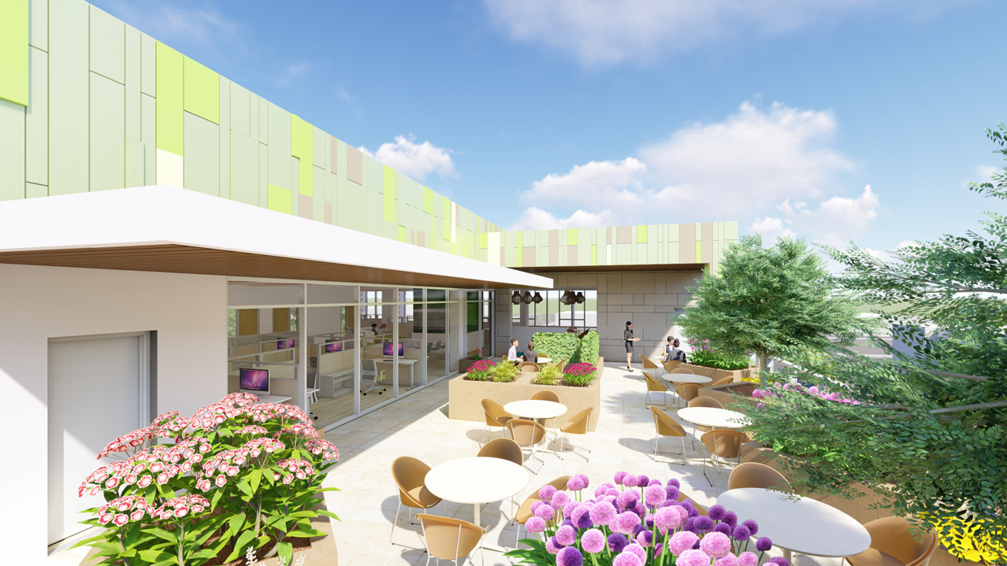

Slide 11
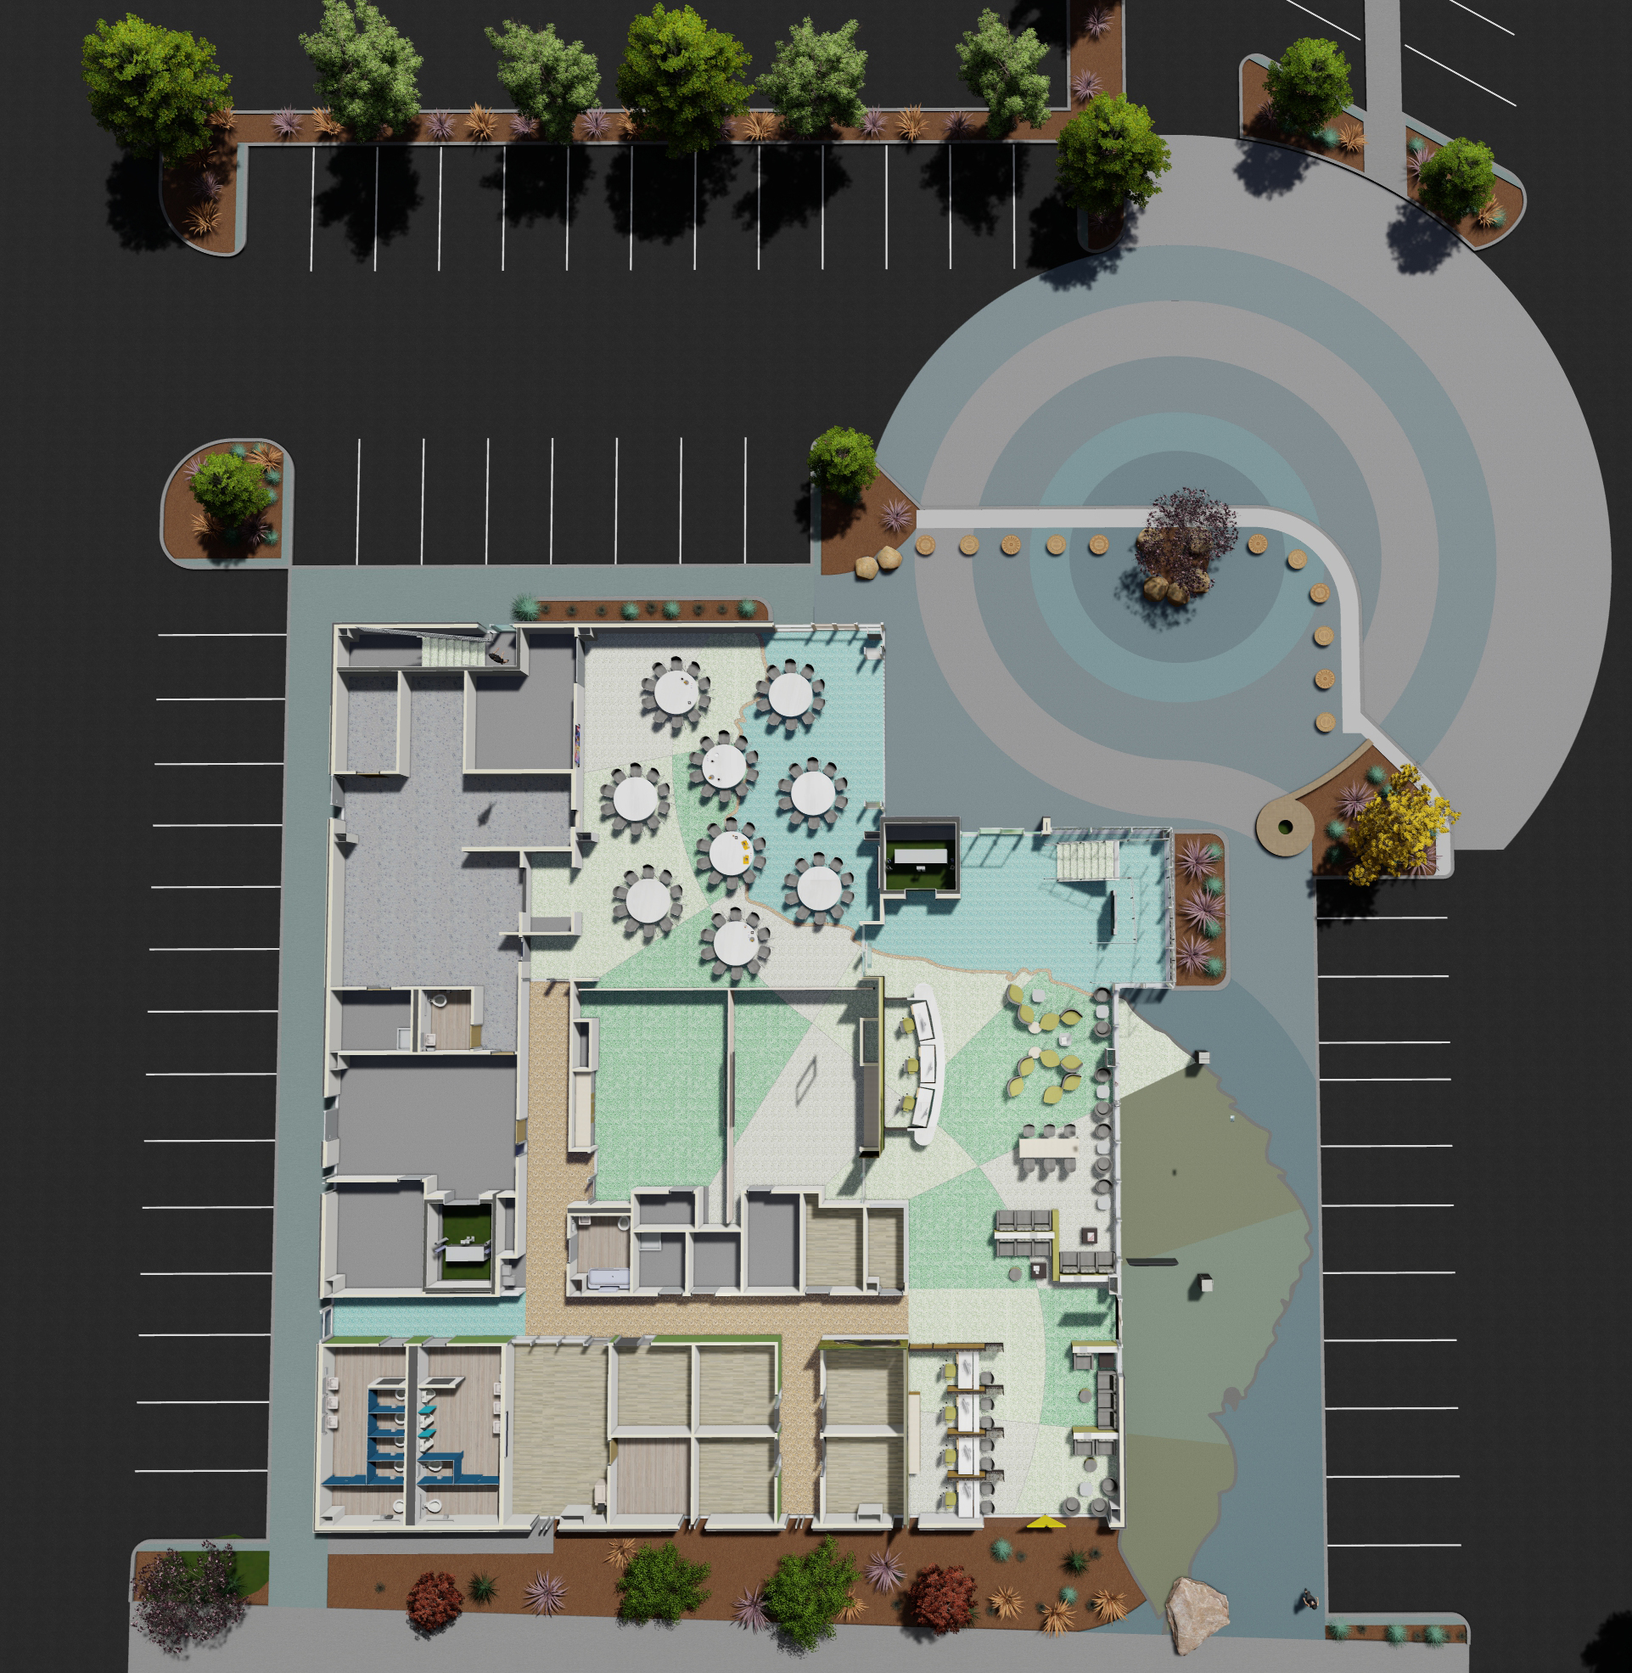
Đồ Hình Di Dân
Diaspora Diagram
Cửa Chính
Main Entrance Doors
Tác Phẩm Điêu Khắc
Sculpture Art Work
Bờ Biển Việt Nam
Vietnamese Coast Line
Làn Sóng Di Dân
Diaspora Waves
Cửa Chính
Main Entrance Doors
MẶT BẰNG HIỆN TRƯỜNG
Site Plan

Slide 12
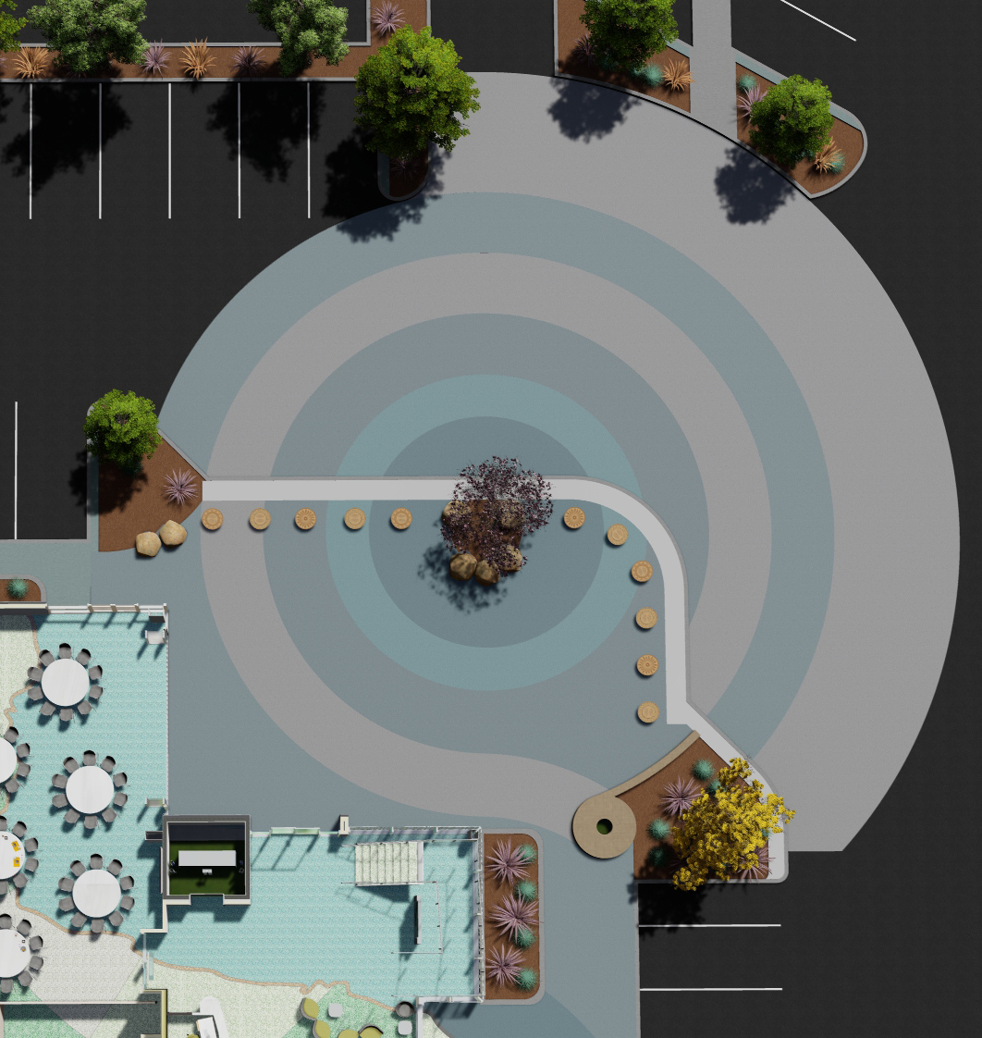
Bảng Quận Hạt Santa Clara
Santa Clara County Plaque
Bảng Thông Tin Di Dân
Diaspora Information Plaque
Biểu Tượng Các Nơi Định Cư
Icons to Inidcate Locations of Immigration Settlement
Tác Phẩm Điêu Khắc
Sculpture Art Work
Đồ Hình Di Dân
Diaspora Diagram

Slide 13
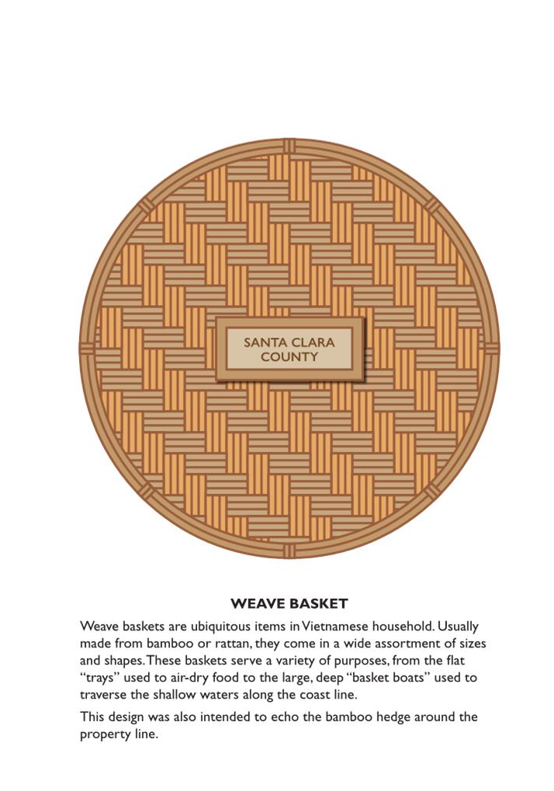
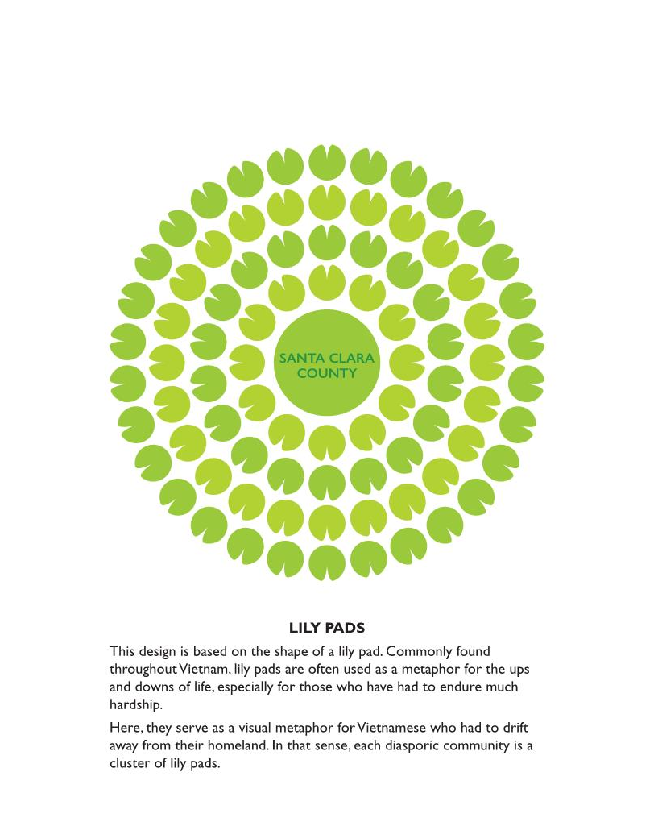
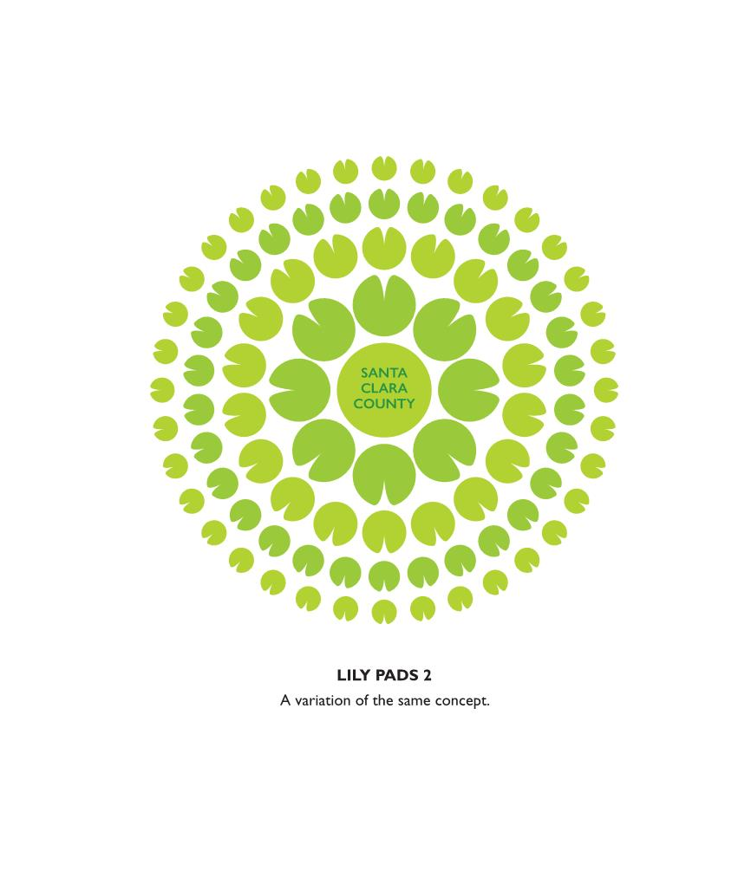
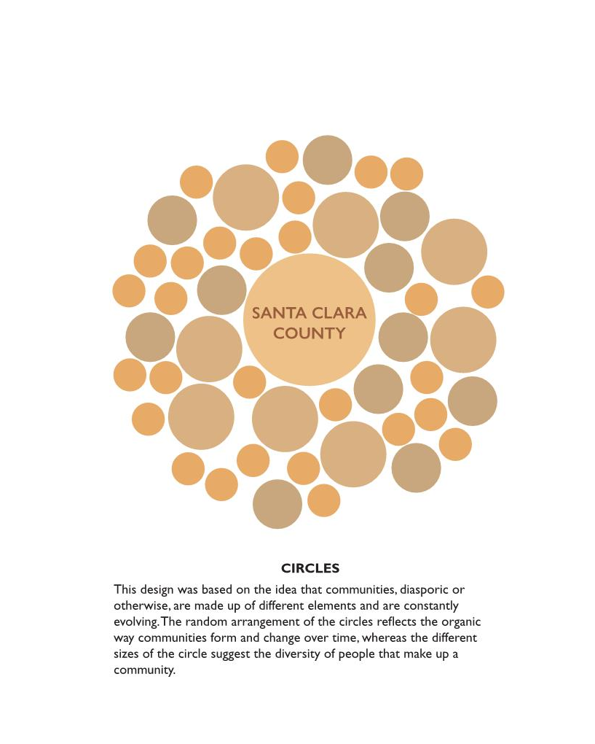
Cái mẹt
Hoa súng 1
Hoa súng 2
Hoa sen
Các vòng tròn
Biểu Tượng Các Nơi Định Cư
Icons to Indicate Locations of Immigration Settlement

Slide 14
Bảng đồng
Bronze Plaque
Tảng đá
Boulder
Bảng Thông Tin Di Dân
Diaspora Information Plaque
April 30, 1975 * The Boat People * Orderly Departure Program (ODP) * Amerasian Homecoming Act (AHA) * Humanitarian Operations (HO) * Vietnamese Diaspora in the U.S.
Vietnamese Diaspora in Santa Clara County * Little Saigon, San Jose

Slide 15
Điện DIÊN HỒNG I
Diên Hồng Hall I
Thang Máy
Elevator
Cầu Thang
Stairs
Sảnh Đợi
Lobby / Reception
Điện DIÊN HỒNG II và III
Diên Hồng Hall II and III
Phòng Computer
Computer Lab
Văn Phòng Tư Vấn
Consulting Rooms
Nhà Vệ Sinh
Restrooms
TẦNG 1
First Floor

Slide 16
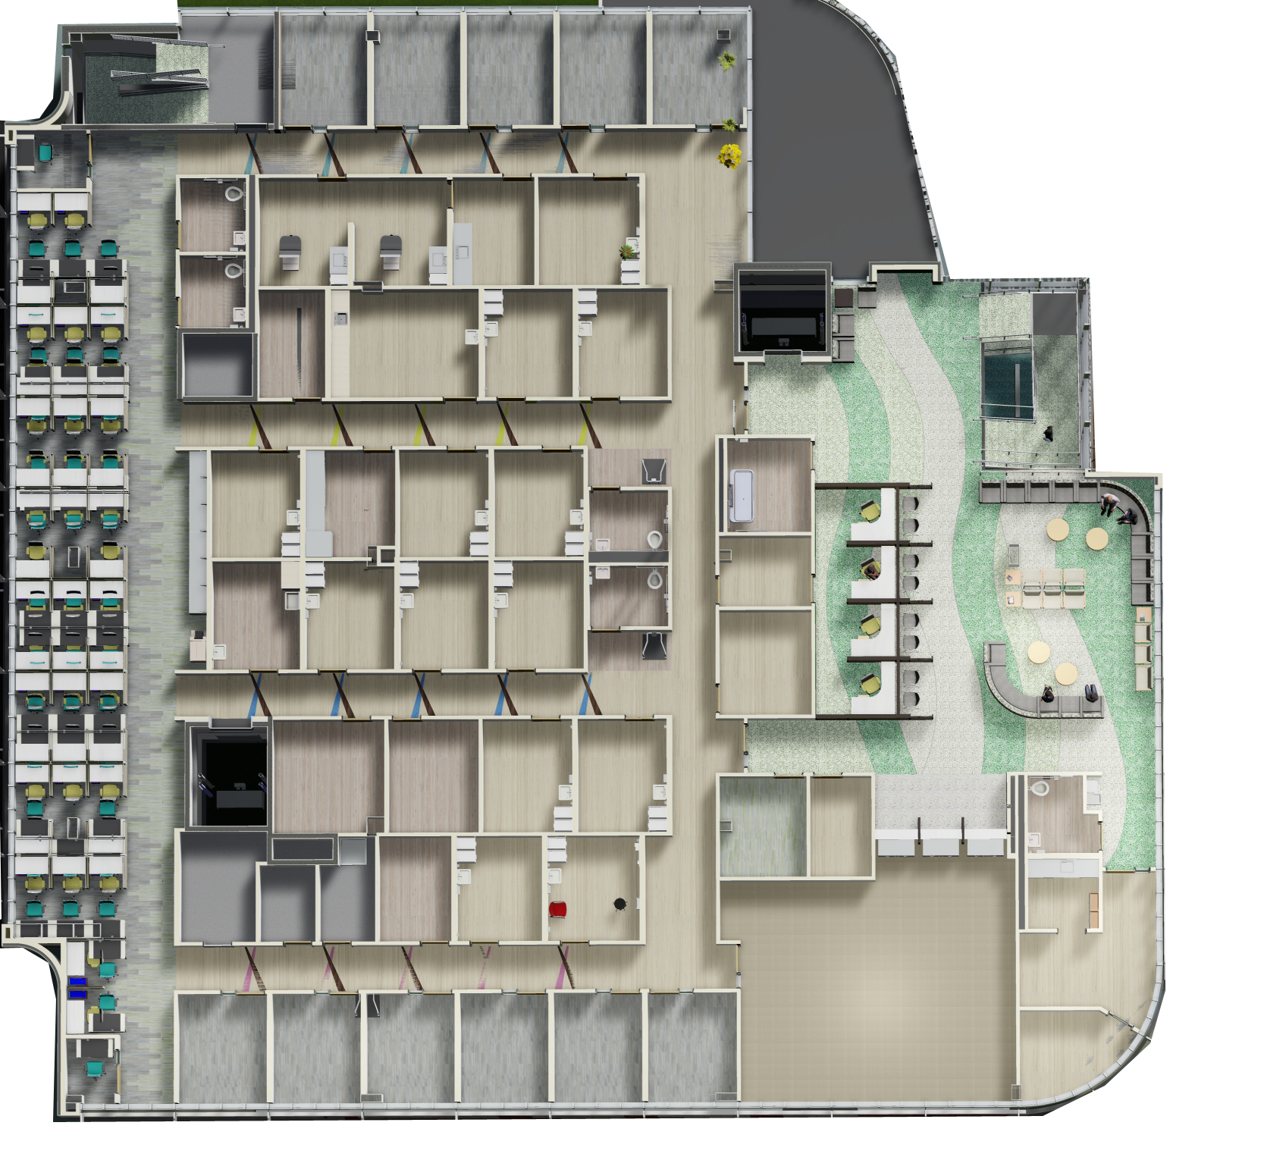
Khu Vực Khám Bệnh
Exam Rooms
Khu Vực Nhân Viên
Staff Work Area
Sảnh Đợi
Lobby / Reception
Dược Phòng
Pharmacy
Phòng Thử Máu
Testing Lab
TẦNG 2
Second Floor

Slide 17
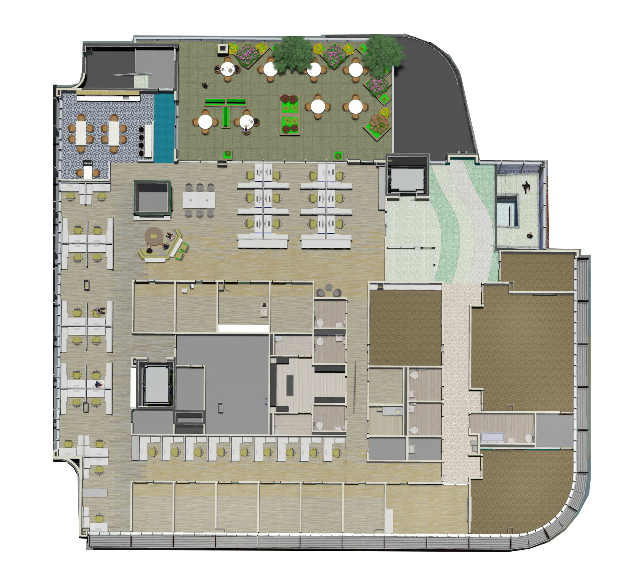
Sân Thượng
Terrace
Khu Vực Nhân Viên
Staff Work Area
Phòng HOA LƯ
Small Conference
Phòng VĂN LANG
Large Conference
Phòng Giám Thị
Supervisory Care
Phòng ÂU LẠC
Medium Conference
TẦNG 3
Third Floor

Slide 18
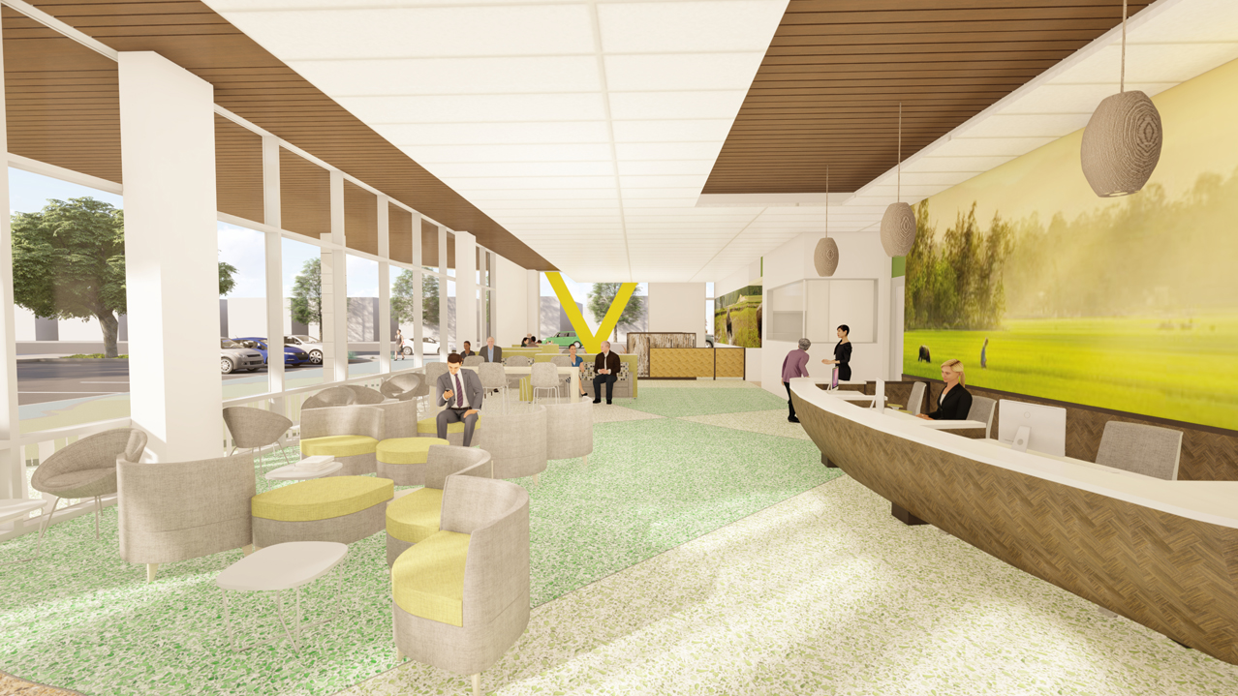

Slide 19
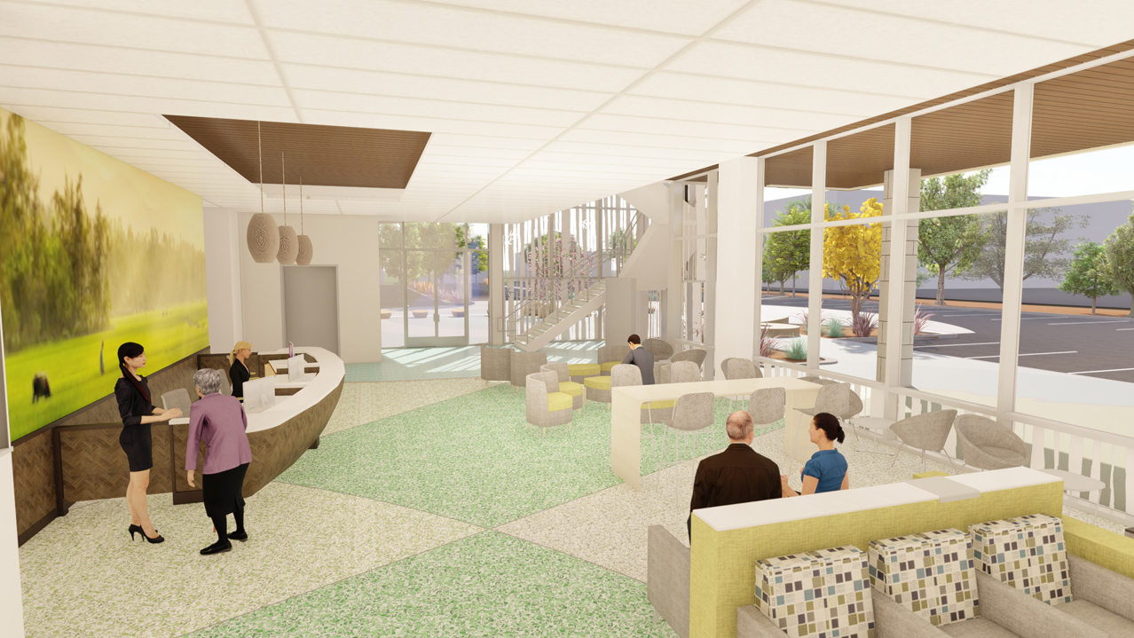

Slide 20
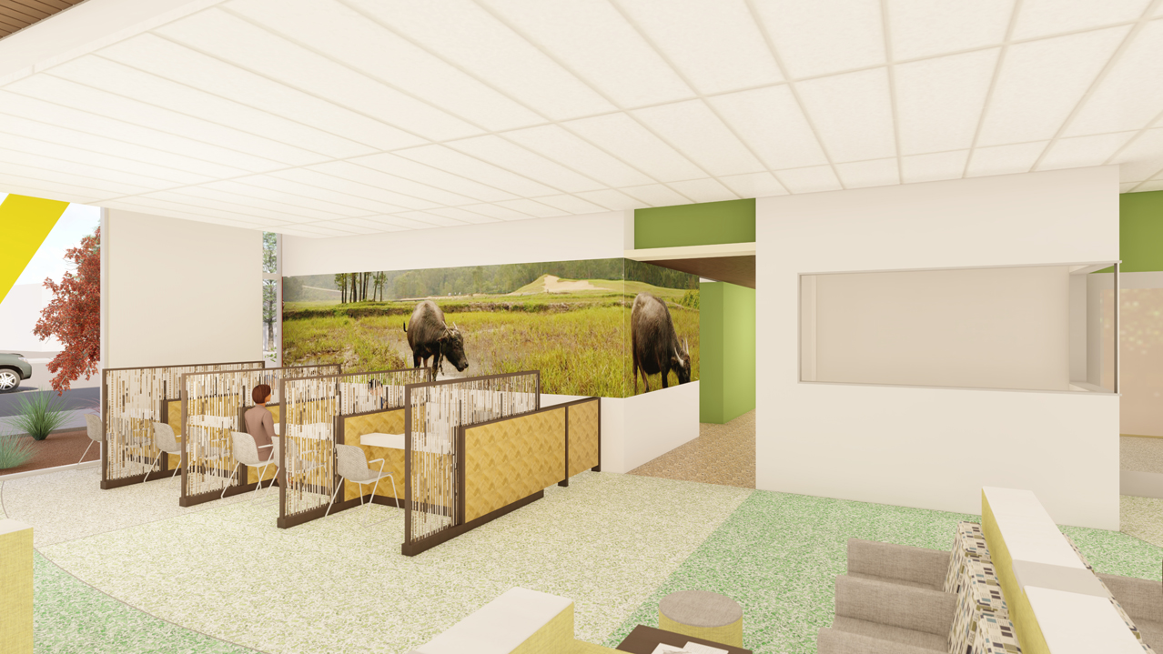

Slide 21
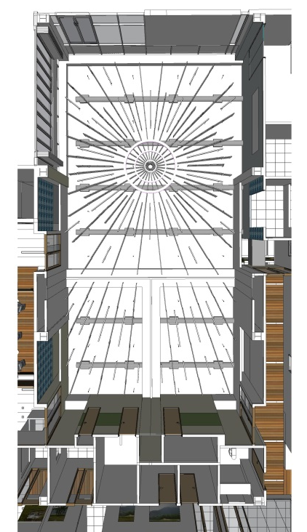
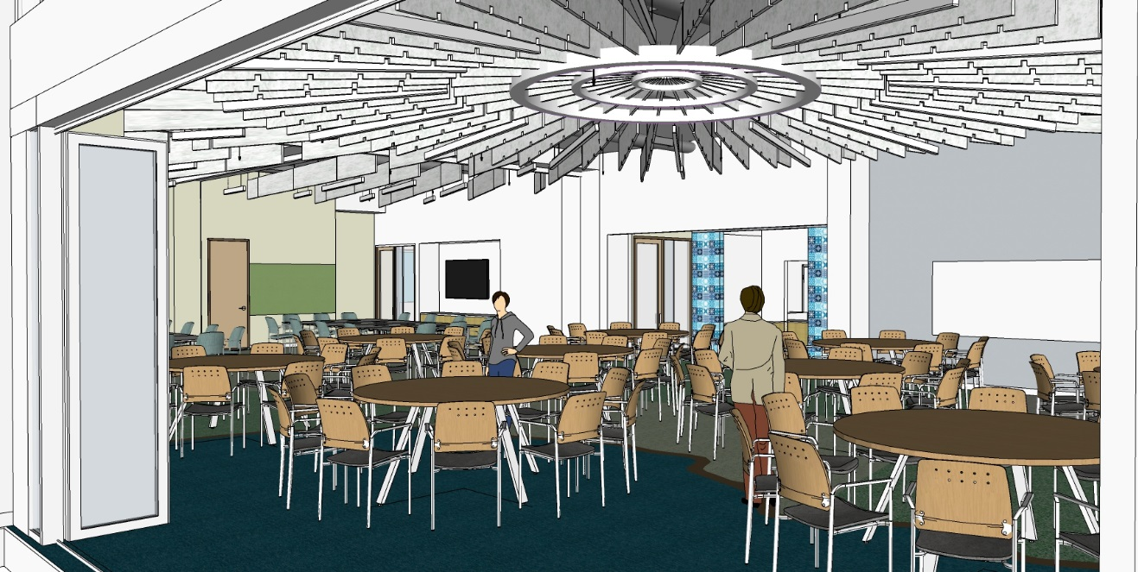

Slide 22
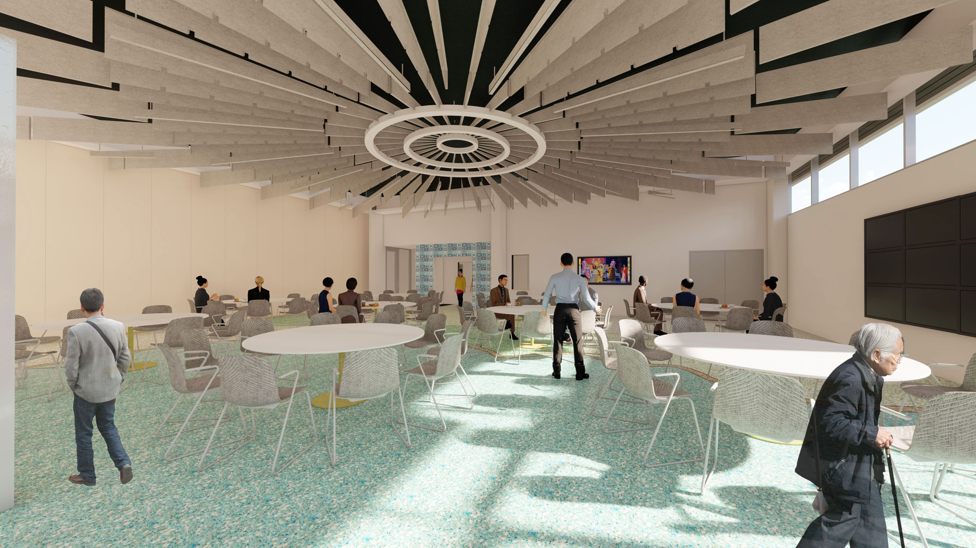

Slide 23
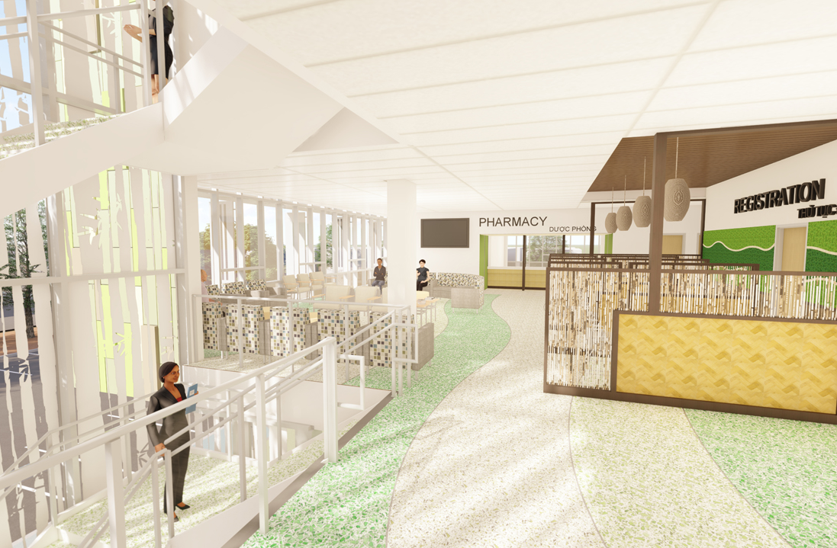

Slide 24
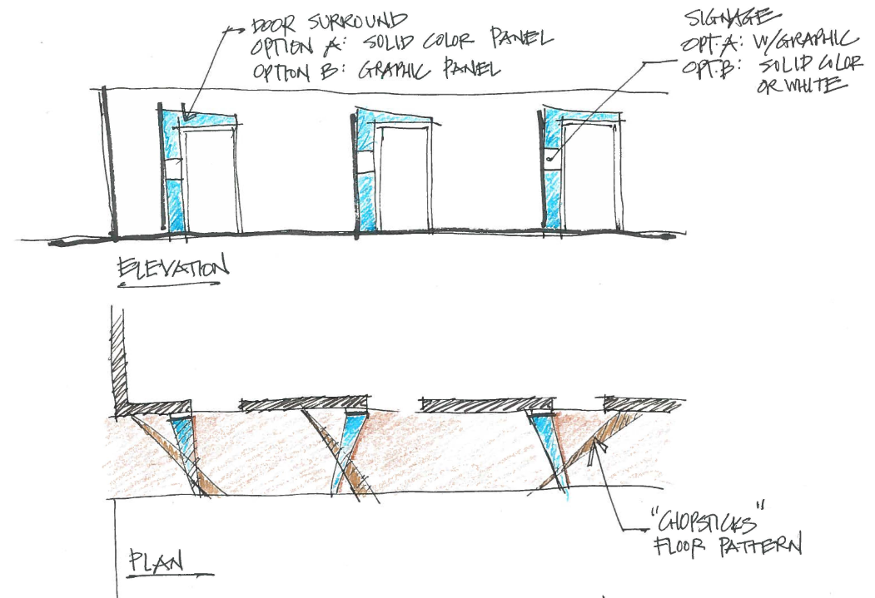
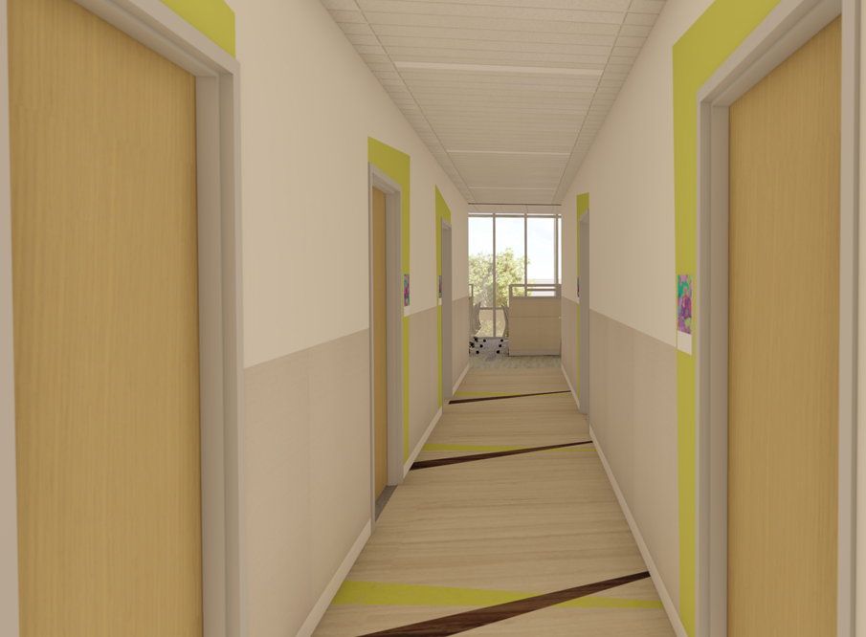
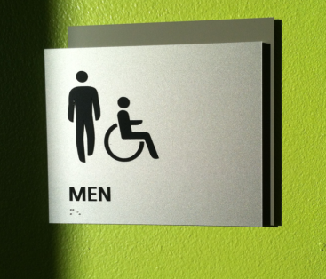
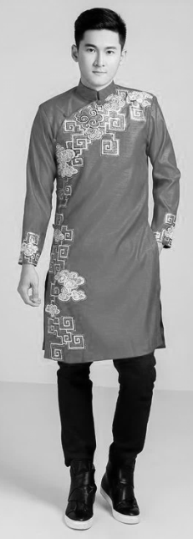
Bảng Hiệu Chỉ Dẫn
Icons to Indicate Locations of Immigration Settlement

Slide 25
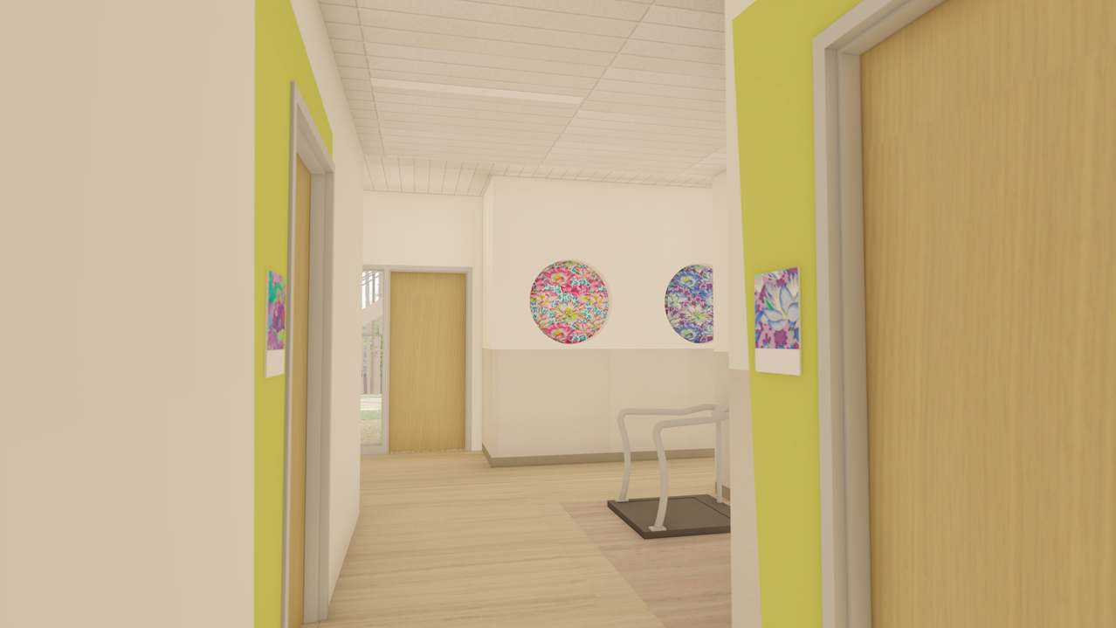

Slide 26
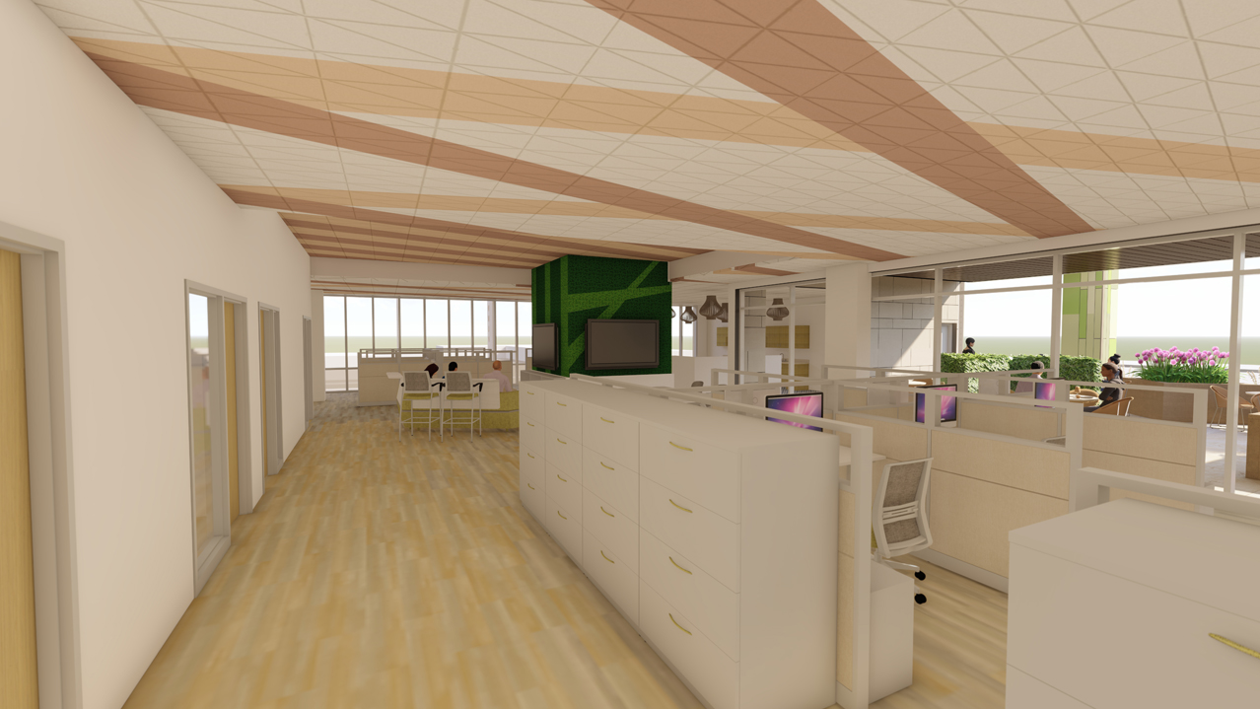

Slide 27
T H A N K Y O U !
Xin Cám Ơn Quý Quan Khách
Xin Chúc Quý Quan Khách Năm Mới An Khang, Thịnh Vượng
Question & Answer Session
Hỏi và Đáp
0 8

